Slide 1
Aktiv fritid for alle - med brukerstyrt personlig assistanse
Þórhildur Egilsdóttir
Prosjektleder, sosionom MA
Reykjavik kommune, velferdsseksjon Nordisk nettverksmøte 10.09.2013

Slide 2
Dagens tema
Introduksjon; Reykjavik kommune, velferdsseksjon
Funksjonshemmede mennesker i Reykjavik
Overføring fra stat til kommune 2011
Ideologiske endringer
Brukerstyrt personlig assistanse
Eksempel på fritidsaktiviteter med BPA
Notes:
Å skyte døde hester

Slide 3
City of Reykjavik Organisational Chart
Citizens
City Council
City Executive Board
Mayor
Internal Audit
City Attorney
Human Rights
committee
Mayor’s Office
Office of
City Council
Council
Presidium
Public Work
Committee
Sport & Leisure
Committee
Preschool
Committee
Culture & Tourism
Committee
Committee of
Education
Planning
Committee
Environment &
Transport Committee
Welfare
Committee
Secretary General
Finance
Statistics & Analysis
Procurement
Human Resources
Services
Information Technology
Department of
Public Works
Department of
Sports & Leisure
Department of
Preschools
Department of
Culture & Tourism
Department of
Education
Department of
Planning
Department of
Environment &
Transport
Department of
Welfare
Independent Companies
Notes:
On this slide we can see the organizational chart of the city of Reykjavik
Fifteen individuals ( politicians ) make up the city council
Seven individuals (politicians) make up the city executive board and are appointed by the city council
The members of the committees are appointed by the political parties that make up the city council
Reykjavik is divided into 5 committes and 5 professional departments and the welfare department is one of them.

Slide 4
Mayor of Reykjavik
Welfare
committee
Child protection committee
Department of Welfare
Stella K. Víðisdóttir
Vesturgata 7
Lindargata 59
Langahlíð 3
Bólstaðarhlíð 43
Unglingasmiðjan Stígur
Skúlagata 46
Miklabraut 18 og 20
Gistiskýlið Þingholtsstræti
Konukot
Director´s Office
Njálsgata
Droplaugarstaðir
Framleiðslueldhús
Seljahlið
Hraunberg 15
Service centers:
Miðborg og Hlíðar
Vesturbær
Laugardalur og
Háaleiti
Breiðholt
Árbær og Grafarholt
Grafarvogur og
Kjalarnes
Child Protective Services
Reykjavik Home Care
Aflagrandi 40
Þorragata 3
Einarsnes
Fjölskylduheimilið Ásvalla-götu
Welfare Issues
Research and
Service Evaluation
“Stuðningurinn heim”
Unglingasm. Tröð
Árskógar 4
Dalbraut 18-20 og 21-27
Furugerði 1
Hvassaleiti 56-58
Hæðargarður 31
Norðurbrún 1
Sléttuvegur 11
Fjölskylduheimilið Búðargerði
Álfaland, skammtímavistun
Gunnarsbraut 51, geðfatlaðir
Finance and Operations
Hraunbær 105 /
Þórðarsveigur 1-5
Human Resources
Vistheimili barna, Laugarásvegi
Notes:
That´s the organizational chart of the Department of Welfare. witch is the department of social project’s.
In the Headquarters ( main office ) there are four main departments and the Director´s office. Then there are six Service Centers in the districts of Reykjavík, in addition to the Child Protection services and Home Care department which serves the whole city.
The placese whom are written with red letters are places witch are specially for eldery – except Reykjavík home care – witch is for all ages.
Ther are activity or community centers for the elderly ( félagsmiðstöðvar ), nursing homes, residential buildings ( service flats ), etc.
The Department works closely with two political committees: The Welfare Committee and the Child protection committee.

Slide 5
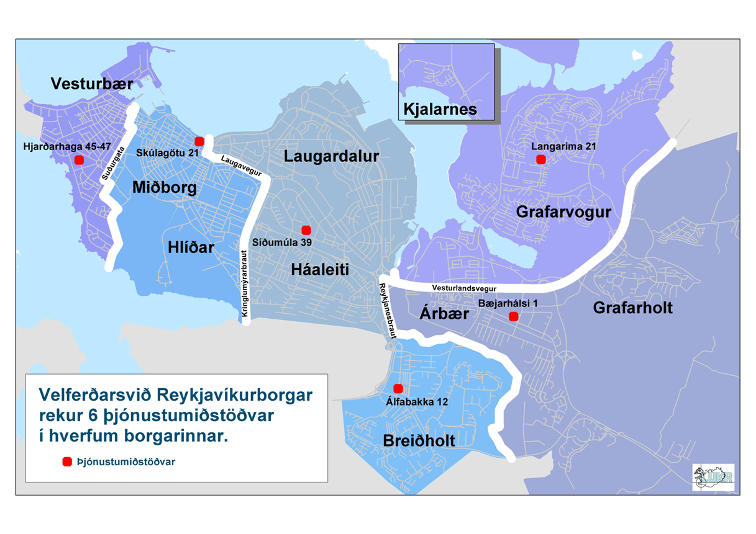
Notes:
individuals and families, grant specialist services to schools, advise about leisure activities and provide general information on the operations of the City of Reykjavik. Service flats for the elderly and more than ten community centres in the city operate under the auspices of the community service centres. The community centres are meant for the residents of Reykjavik of all ages, although they are mostly frequented by senior citizens.
Population in Reykjavík 37% (119.632)
Population under 18 years in Reykjavík 23% (27.082)
Population 67 and older in Reykjavík 11% (13.434)
Total population in Iceland around 320.000

Slide 6
Velferdsseksjonens ansvarsområder
Velferdstjenester
Barnevern
Planlegging
Koordination og integration
Veiledning
Evaluering
Utvikling av nye prosedyrer
Notes:
Operates six service centres in the districts of the city. The service centres deal with
2007 – 1.204 employees in 860 jobs
2009 – 1.438 employees in 983 jobs
2010 – 1.683 employees in 1017 jobs
2011 – 2.230 employees in 1350 jobs
2012 – 2.240 employees in 1545 jobs

Slide 7
Velferdstyrets hovedsmålsetninger 2013
Utvikle tjenstester og tilbud for mennesker som trenger økonomisk sosialhjelp.
Forebygge langtidsproblemer
Støtte til barn og ungdom
Utvikle tjenester for funksjonshemmede m.h.t. Reykjaviks fremtidsvision
Utvikle tjenester for eldre
Utvikle tjenester for invandrere
Fortsette utviklingen ift. hjemløse
Nye veier effektivitet og „efficiency“

Slide 8
Hovedtjenester i regi av velferdsseksjonen
Sosial rådgiving
Økonomisk sosialhjelp
Boligstøtte
Barnevern
Psykologisk rådgiving til førskole og grunnskole
Hjemmetjenester (hjemmesykepleie, psykiatrisk team)
Transporttjenester for funksjonshemmete og eldre
Tjenester for familier, barn og ungdom
Tjenester for eldre
Tjenster for funksjonshemmede
Tjenester for mennesker med rusproblemer
Tjenester for invandrere og flyktninger
Tjenester for hjemløse
Tjenesteboliger, sykehjem, dagsenter, og fritidssenter for eldre
Tjensteboliger, dagsenter og kortids avlastning for funksjonshemmete
Tjenesteboliger for mennesker med narkotikaproblemer
Tjenestene er lovregulerte

Slide 9
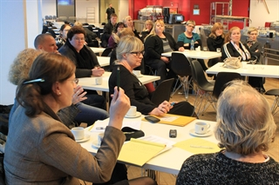
Overføring fra stat til kommuner 1.Januar 2011
40 nye arbeidsplasser
1.035 funksjonshemmede personer
550 nye ansatte

Slide 10
Funksjonshemmede mennesker 2010

Slide 11
Antall funksjonshemmede mennesker
Brukere av spesielle tjenester
Uføretrygdete
1.035
29% lærevansker
28% autisme
16% psykisk utviklingshemmete
5.700
37% psykisk utviklingshemmete
28% rørselshemmete

Slide 12
Ideologiske endringer
Brukermedvirkning
Deltakelse
Empowerment
Leiligheter i stedet for rom
Hjem ikke institusjoner
Overføring fra stat til kommune

Slide 13
Hvike ordninger?
Institusjonsboliger
Overgangsboliger
Spesiell støtte i vernete boliger
Spesiell støtte i selvstendige boliger
Dagavdelinger
Dagtjenester foruten arbeid
Avlastningshjem for barn
Støttefamilier for barn
Rådgiving til individer og familier
Hjemmehjelp
Hjemmesykepleie
Bolig habilitering
Transporttjenester
Barnehager
Grunnskoler
Fritisdstibud etter skoletid grunnskole
Fritidsaktiviteter
Støttekontakter

Slide 14
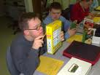
Reykjavíks kjerneverdier
The UN Convention on the Rights of Persons with Disabilities er hovedfokus I tjenester for funksjonshemmete mennesker
Rett til et selvstendig liv
Like muligheter for deltakelse I samfunnet
Rett til støtte
Erkjennesle av menneskelig mangfoldighet og menneskerettigheter for alle

Slide 15
Reykjavíks fremtidsvisjon
Ulike behov vil være møtt med fleksible og personlinge
Lett tilgjengelighet
Likhet
Konsultasjoner med brukere, frivillige organisasjoner, arbeidsgivere og det akademiske samfunn
Valg til tjenester
- Brukerstyrt personlig assistanse

Slide 16
Brukerstyrt personlig assistanse
Pilotprosjekt for funksjonshemmede
Reykjavik- 01.06.2013-31.12.2014
FN Konvensjonen om funksjonshemmetes rettigheter og kommunes fremtidsvisjon
Notes:
The aim is to enable a “good quality of life” and to cater to the individual’s needs and preferences.
The assistance user has the right to choose who is to work as a personal assistant, s/he may also decide on when, how and where the assistance is provided, and who employs the personal assistants.
Benefits under the legislation are based solely on the individual’s need of personal assistance and are not means-tested, i.e. not dependent on assistance users’ or their families’ income and wealth.
Payments do not constitute taxable income

Slide 17
Målgruppe
Persons who belong to the law of disabled people and need 20 or more hours of assistance per week.
The assessment of assistance hours is based on the needed average per month. Assistance allowance is provided according to a flat rate per hour, which is revised by a state steering committee.
Funds are paid in advance.
Persons, who employ their assistants themselves or who receive higher flat rates.

Slide 18
http://www.youtube.com/watch?v=fX1vstCUfRc

Slide 19
Fremtiden
Alle sosiale tjenester utføres på kommunalt nivå
Neste overføringsprosjekt er tjenester for eldre og helsetjenester
Notes:
Hopfully we can move elderly social care to the city.

Slide 20
Takk

